Slide 1
1. 什么是推荐系统的冷启动/数据的冷启动？
你有没有疑惑过，一个从来没有过淘宝的人，打开界面会给你推荐什么？
随机推荐吗？这是最差劲的冷处理方式吧。至少热门推荐也会比这个好一些。
这种情况就是推荐系统的冷启动，通俗一点来说就是一个没用过这个东西的用户，你怎么给他推荐东西？

Slide 2
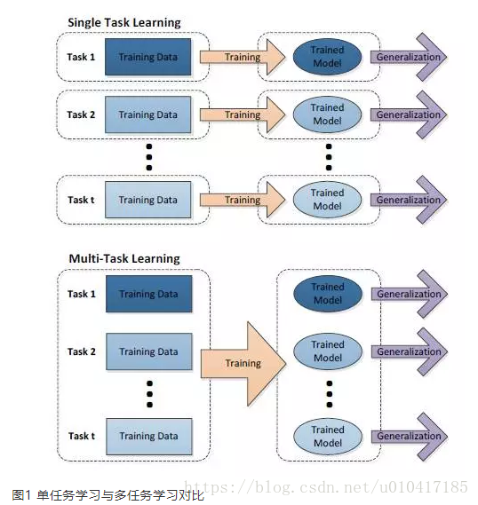
2. 多任务学习：把多个相关（related）的任务放在一起学习，同时学习多个任务。

Slide 3
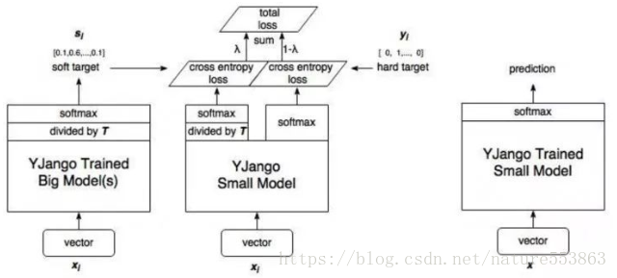
3.知识蒸馏是利用一个新的比较小的模型取学习原来的较大的模型的softmax分布

Slide 4
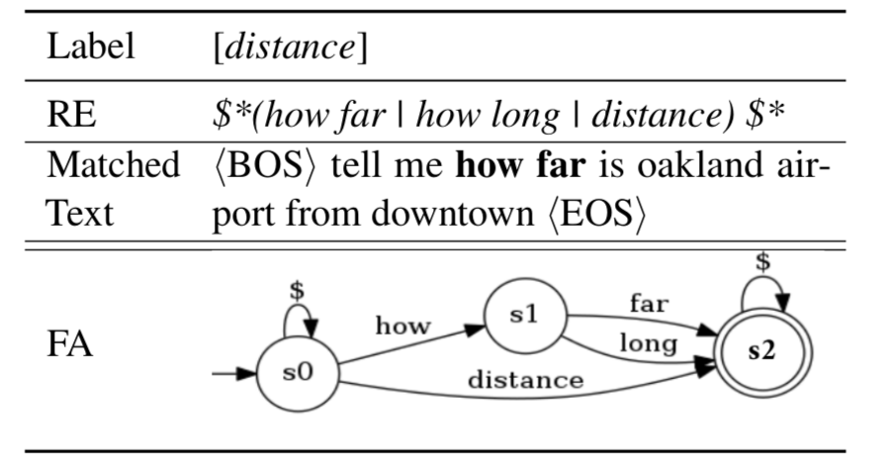
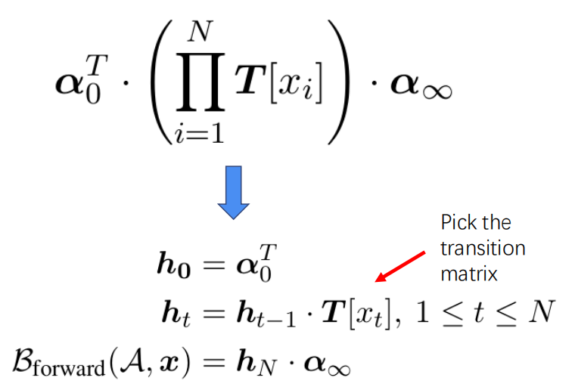
有限状态机的向量化运行
这个有限状态自动机可以用一个三维张量，以及两个向量表示。
张量的三个纬度分别是词表大小 V，自动机状态数 S，以及状态数 S，可以看成是由每个单词对应的转移矩阵 stack 起来组成。T（V x S x S）
两个向量分别表示了自动机的初始状态以及结束状态。a₀和a∞。
<BOS> …me how far …<EOS>
s₀
s₁
s₂
s₀
s₁
s₂
初始状态
a₀
T₁
T₂~T₃
T₄
T₅
T₆~T₁₁
结束状态
a∞
a₀^{T}
a₁^{T}
a₂^{T}~a₃^{T}
a₄^{T}
a₅^{T}
a₆^{T}~a₁₁^{T}
运行结果

Slide 5
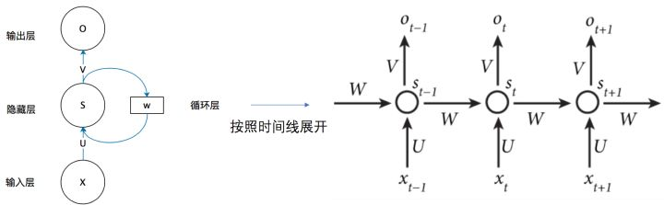
RNN示意图

Slide 6
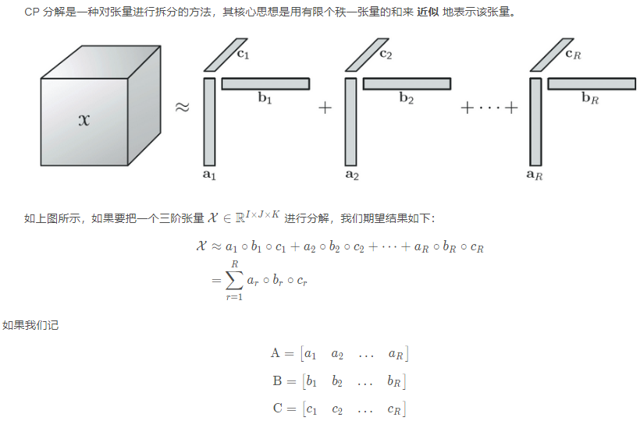

Slide 7
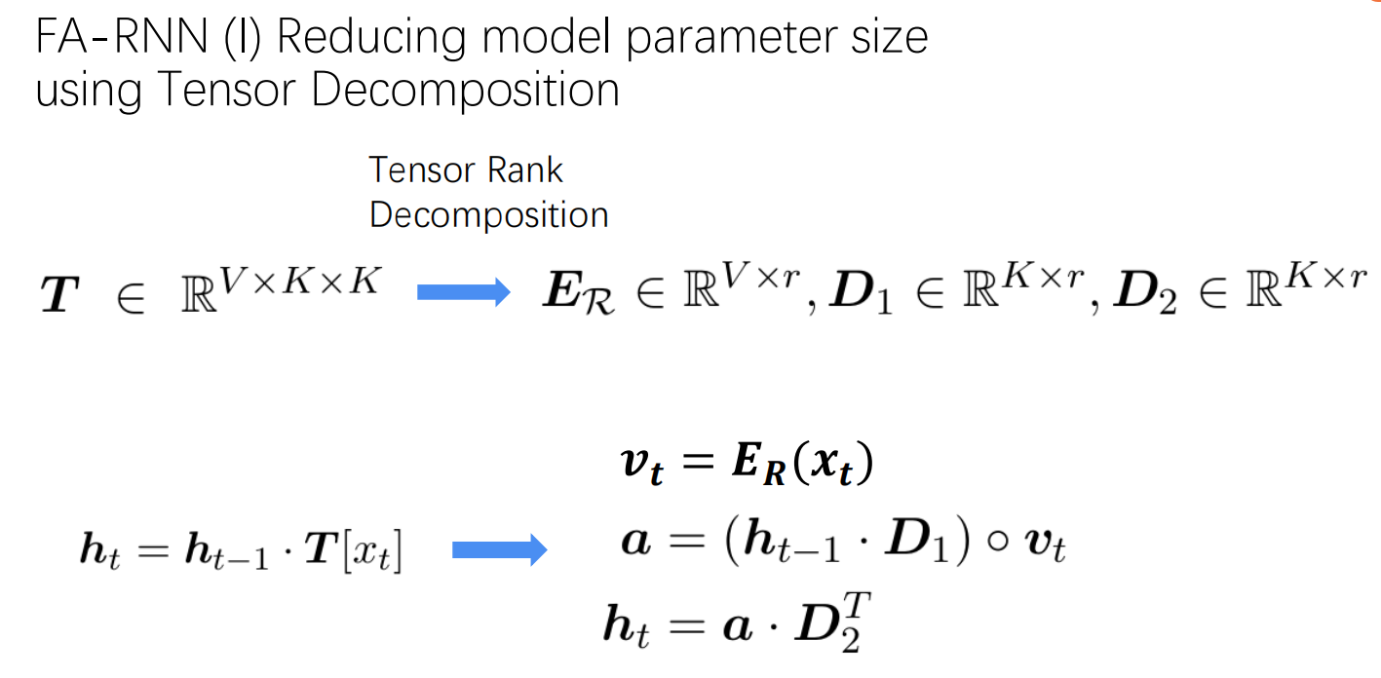
参数量：
参数量：
矩阵乘法
矩阵乘法
逐元素乘法

